Slide 1
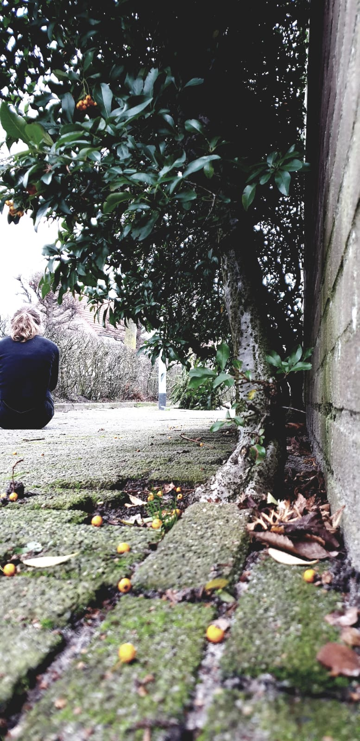
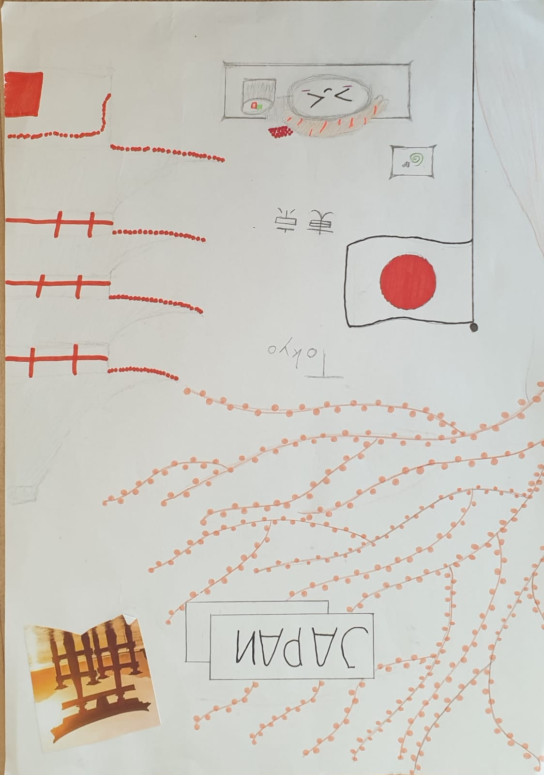
“Hoe geef ik thematisch onderwijs waarin de leerlingen leren over andere manieren van kijken naar de wereld om ons heen”
In samen werking met De Creatieve Code en basisschool ‘t Schrijverke
Dirkje van hirtum | dirkjevanhirtum@gmail.com

Slide 2
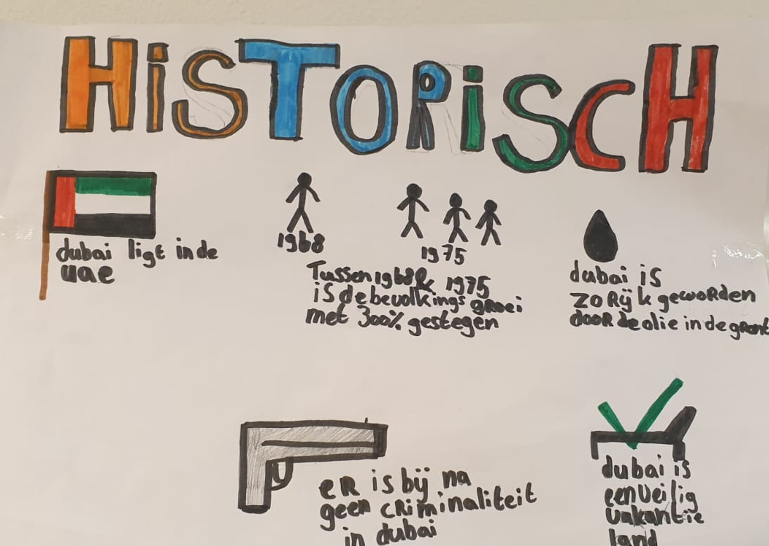
Onderzoek
Notes:
Tijdens het onderzoek hebben de leerlingen verschillende aspecten van het land behandeld. Hier hebben ze o.a. informatie posters van gemaakt. Ook hebben ze de kunst onderzocht waardoor ze beeldjes uit dat land of die cultuur hebben gekleid.

Slide 3
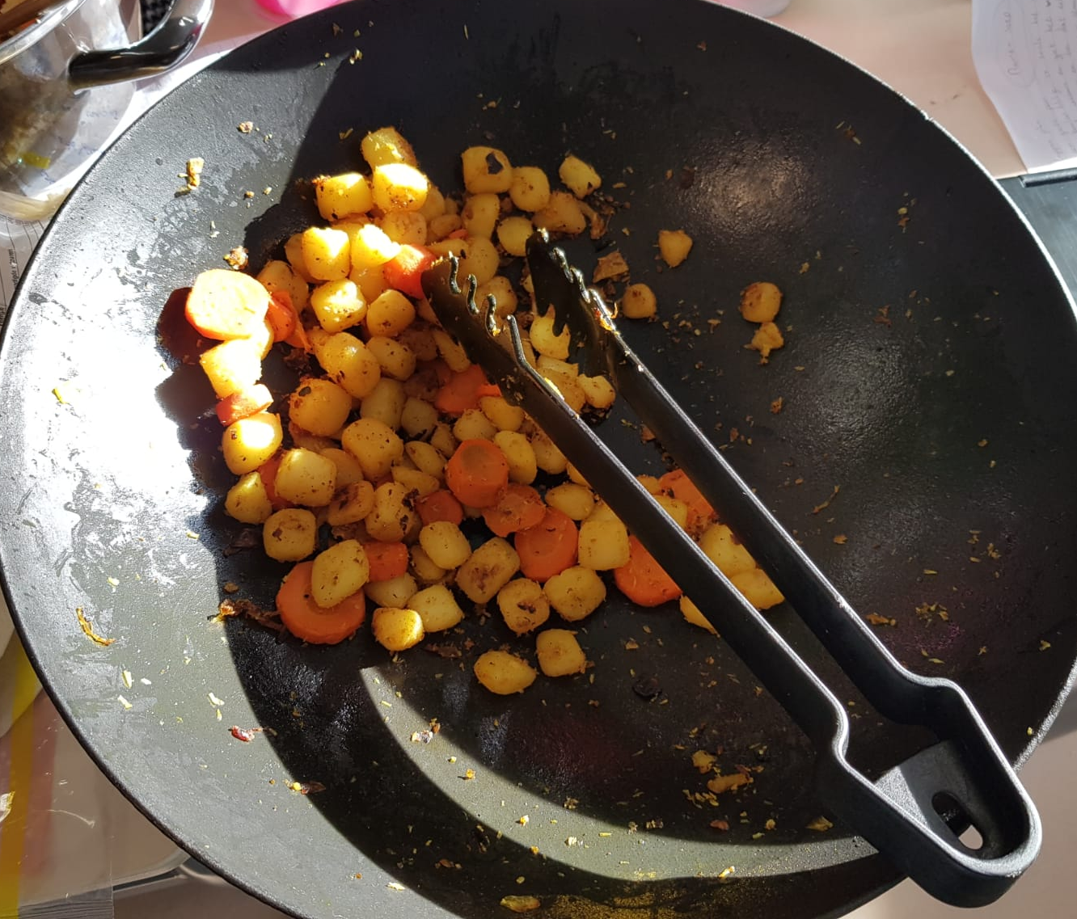
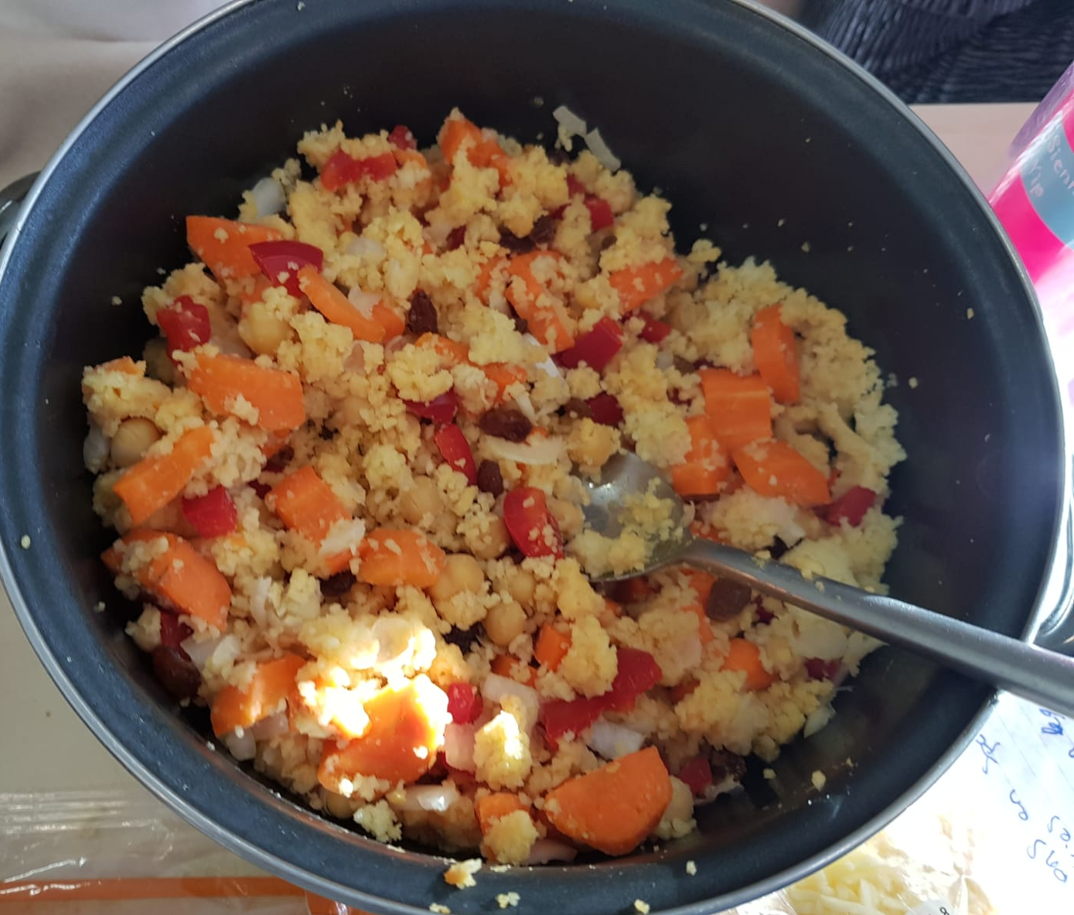
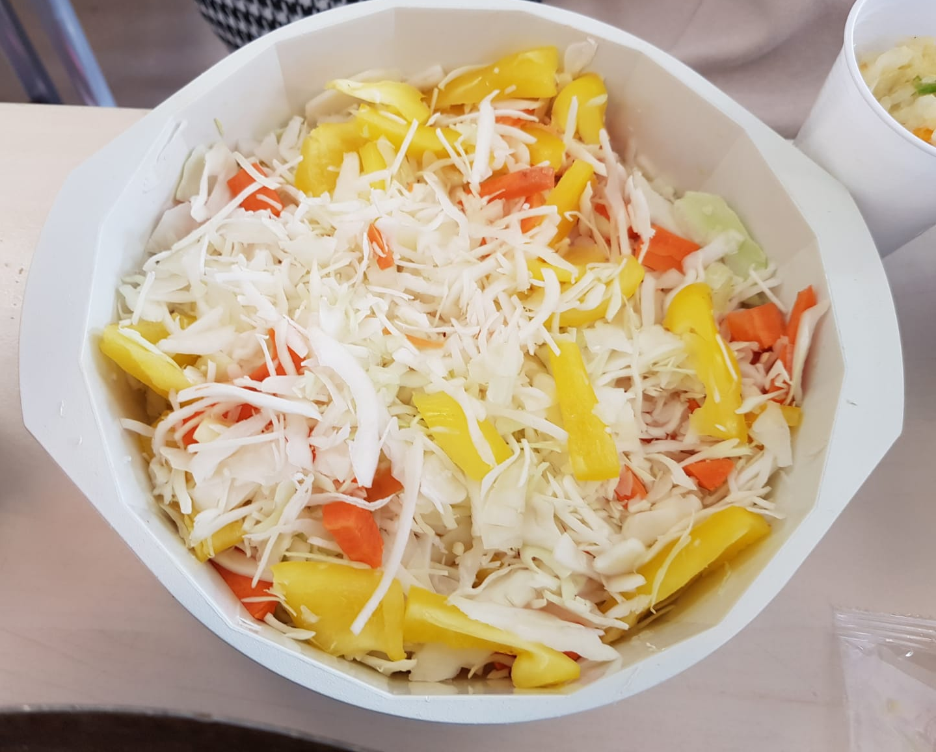
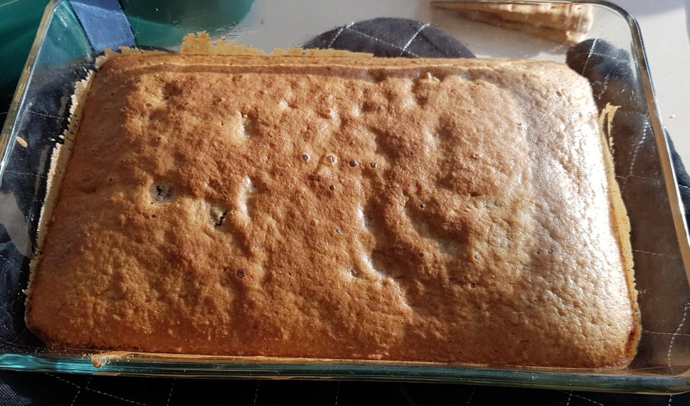
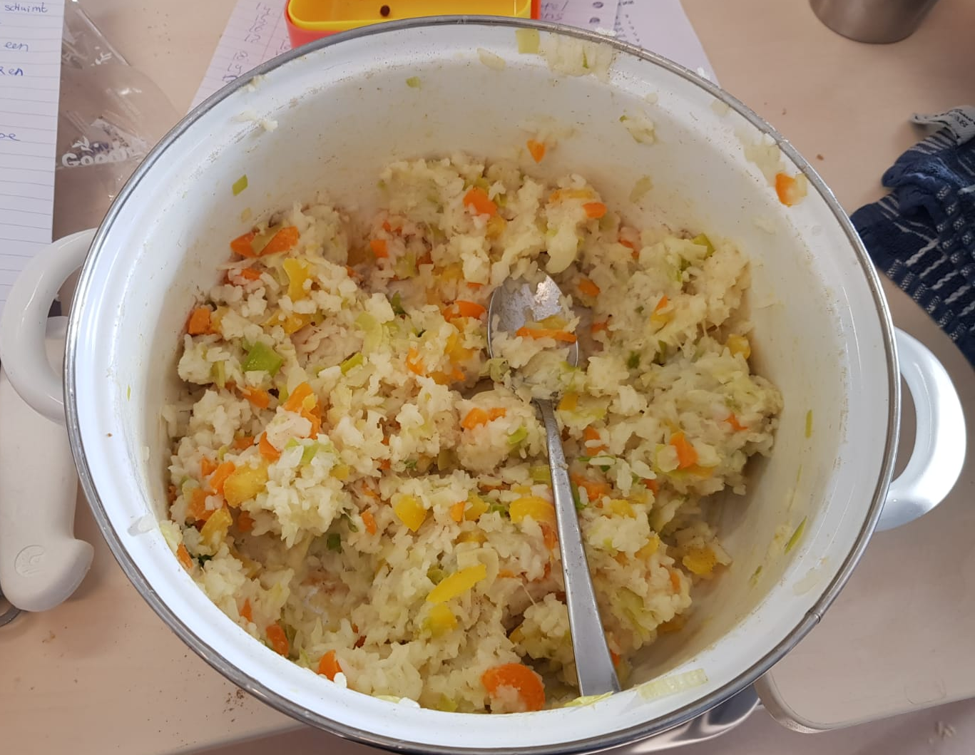
Koken programmeren taal & rekenen
Programmeren, architectuur, natuur en dier.
Notes:
Als klap op de vuurpijl hebben de leerlingen een kookdag gehad. Tijdens deze dag hebben de leerlingen gerekend met inhoudsmaten, met programmeertaal een recept gemaakt en uiteindelijk natuurlijk ook geproefd. De leerlingen konden zelf goed verklaren wat ze hadden geleerd. In context bezig zijn met alle vakgebieden en ook nog eens nieuwe groente en gerechten ontdekken. Veel wilden zelfs de recepten hebben.

